Slide 1
최종프로젝트
대시보드를 활용한
다이나믹 카드명세서
데이터분석과 구본성

Slide 2
CONTENTS
01
배경 및 동기
프로젝트 소개
02
개요
프로젝트 구성
03
기능소개
주요기능
04
기대효과
기대효과 및 방향
CONTENTS

Slide 3
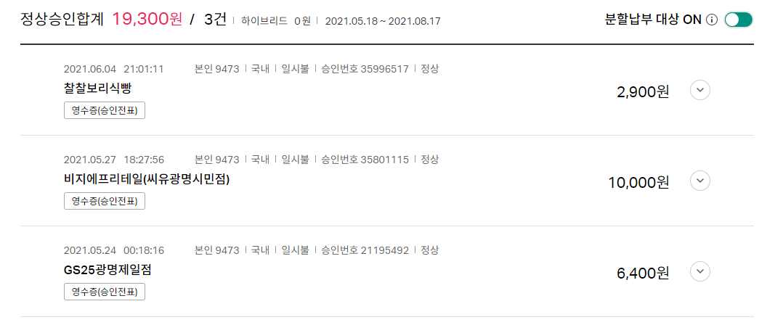
01
배경 및 동기
프로젝트 소개
프로젝트 배경
하나카드에서 제공하고 있는 카드이용내역
상호명과 금액만 제공하고 있음.

Slide 4
01
배경 및 동기
프로젝트 소개
프로젝트 배경
내가 어느 항목에서 많은 소비가 이루어지고 있는지,
또는 어떤 요일에는 얼마의 금액을 사용했는지 등에 대한 정보를 알기 어려움
월간 카드 내역서에 또한 내가 사용한 금액이나 항목만 알수 있을뿐, 구체적인 정보가 담겨있지 않음
이는 사용자가 자신의 소비 내역을 직접 계산을 해야 하는 상황

Slide 5
01
배경 및 동기
프로젝트 소개
프로젝트 동기
월간 소비 내역서에 사용자의 소비에 대한 정보를 제공해서 고객들이 자신의 소비를 점검하게 하여 더 스마트한 소비를 유도함 (하루 소비금액, 주요 소비 카테고리 등)
사람들의 성향에 따라 더 많은 혜택을 볼 수 있는 카드나 서비스를 추천하여 개개인에게 알맞은 카드를 추천해 줄 수 있도록 함.

Slide 6
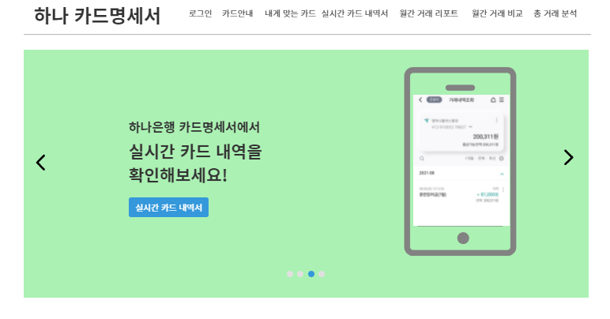
02
개요
프로젝트 개요
프로젝트 개요
대시보드를 활용한 다이나믹 카드명세서
개발자 : 데이터분석과 구본성
개발기간 : 2021. 08. 00 ~ 2021. 09. 00
예상 개발환경 (보완 예정)
Front-End : HTML, JS, CSS
Back-End : JAVA, Python, R
Framework : Spring Framework
Visualization : Tableau
DB : Oracle 12c

Slide 7
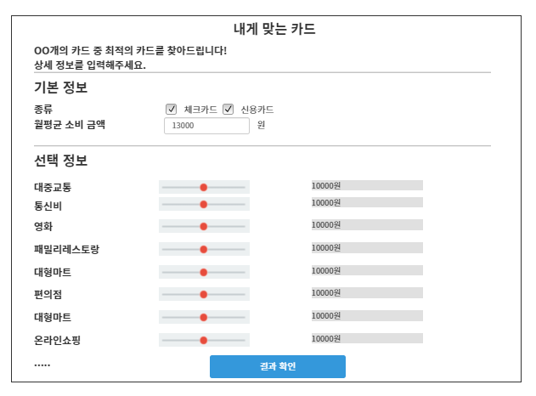
03
기능소개
주요기능
주요기능 1 : 개인 성향에 맞춘 나만의 카드
내게 맞는 카드
기본 입력 정보와 선택 입력 정보를 바탕으로, 가장 알맞은 카드혜택을 가진 카드 3개 추천
입력한 정보와 카드 혜택의 표준화된 유클리드 거리를 기반으로 한 카드 추천 시스템

Slide 8
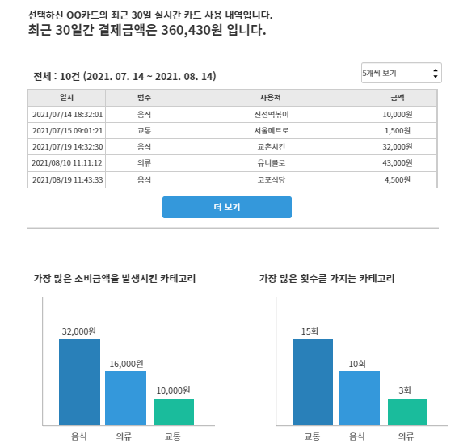
03
기능소개
주요기능
주요기능 2 : 실시간 내역서
최근 30일, 60일, 90일의 카드 내역서를 보여줌
갚아야 할 할부 목록 제공
주간 인사이트 제공
예) 이번주는 최근 90일 내 들어 식비 지출이 많아졌습니다.
예) 이번주는 지출이 줄었군요

Slide 9
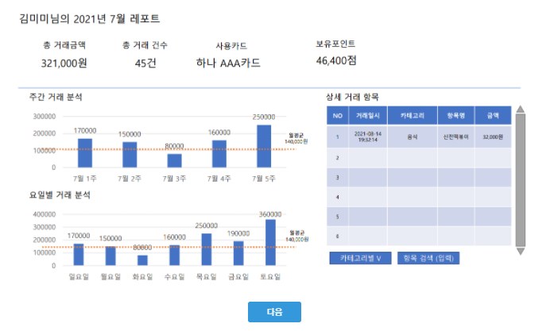
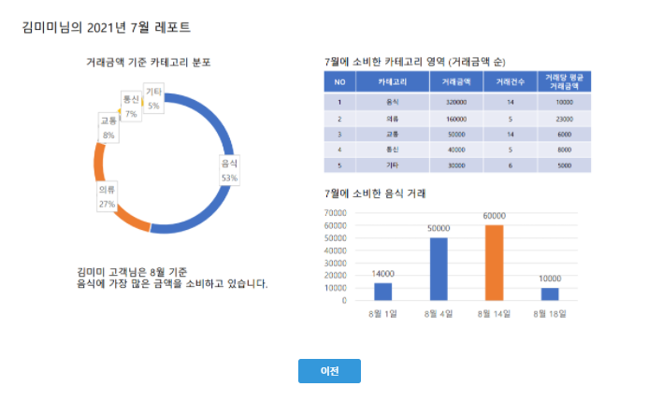
03
기능소개
주요기능
주요기능 3 : 월간 거래 리포트
매월 1일 사용자에게 월간 카드 거래 리포트를 발송
과거의 월간 거래 리포트 조회 가능
주간거래 분석 (가장 지출이 많은 주, 월 평균 지출액 제공)
요일별 거래 분석 (가장 지출이 많은 요일)
상세 거래 항목 제공
거래금액 기준 카테고리 분포
예) 김미미님은 음식에 가장 많은 금액을 소비하셨습니다.
예) 그럴 경우 음식에 관한 상세 거래 내역 제공

Slide 10
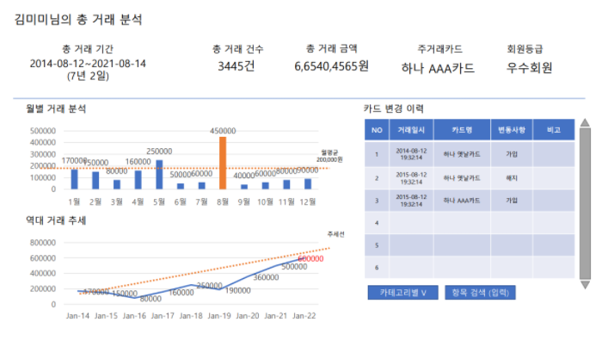
03
기능소개
주요기능
주요기능 4 : 총 거래 분석
총 거래기간, 총 거래건수, 총 거래금액, 회원등급 조회
월별 거래 분석 (어느 월에 가장 많이 사용했는지, 어느 월에는 특히 어떤 카테고리를 주문하는지)
시계열 모형을 바탕으로 한 역대 거래 추세를 통한 2022년의 거래추세 예측
카드 변경 이력

Slide 11
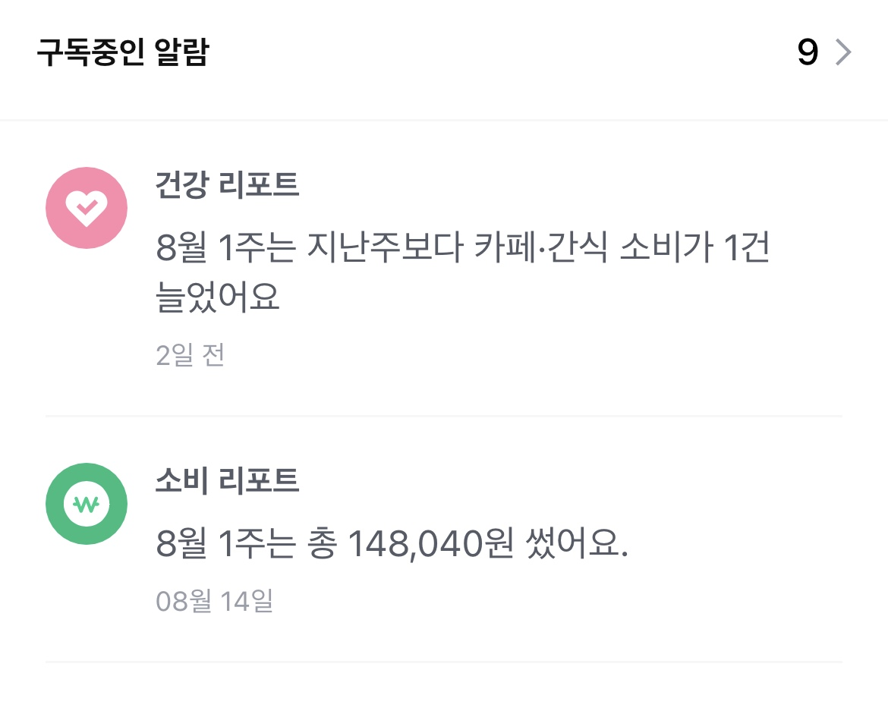
04
기대효과
기대효과 및 방향성
개발 방향성 – 경쟁사 분석
뱅크샐러드
하나금융그룹 뿐만 아니라 대부분 금융사의 카드나 서비스를 추천
직접 은행 앱을 통해서 하는게 아닌, 금융인증서를 통한 절차를 밟아 개인확인 후 계좌 및 카드를 연동하는 시스템 → 은행사 별 각기 다른 인증 시스템 → 하나금융그룹만의 서비스를 제공하여 연동이나 사용에 불편함이 없게 함
주간, 월간 리포트를 통해 자신의 소비를 되짚어 볼 수 있게 함 → 주간, 월간 소비 분석 뿐만 아니라 연간 소비 분석을 통해 향후 소비의 방향성을 짚어줌

Slide 12
04
기대효과
기대효과 및 방향성
기대효과
나에게 맞는 카드를 통해 고객들에게 합리적인 카드 사용을 유도, 더 많은 카드 가입을 하게끔 할 수 있음
지속해서 제공하는 인사이트로 인해 해당 서비스와 앱에 대한 의존도 증가
소비자 스스로 스마트한 소비를 주도해 나갈 수 있음

